Slide 1
Etude sur la détection précoce de la maladie d’Alzheimer
Théo Villette

Slide 2

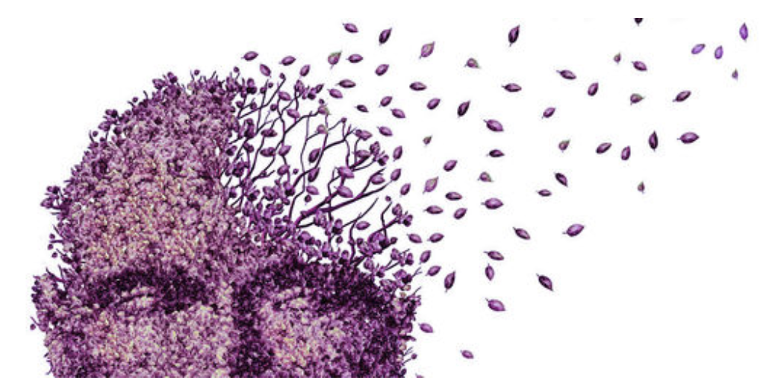
Contexte
Maladie d’Alzheimer neuro-dégénérative qui cause des troubles de la mémoire.
Avancées technologiques de l’apprentissage profond
Base de données open source (OASIS)

Slide 3
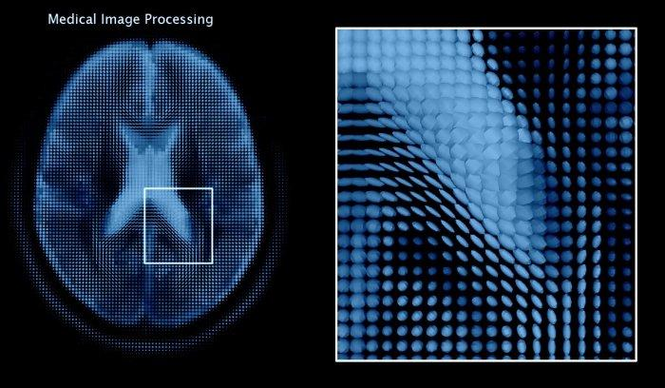
Motivation
Application de l’apprentissage profond utile pour la santé, permet de mieux prévenir la maladie pour retarder au maximum les effets
Challenge, pas encore de notebook sur Kaggle pour le traitement d’images IRM de cette base de données

Slide 4
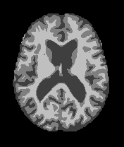
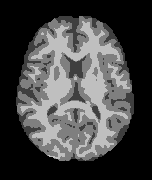
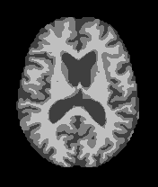
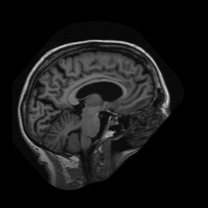
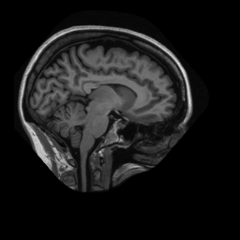
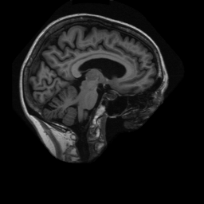
Base de données OASIS 1
Données IRM
Données annexes
Age
Genre
Gaucher/Droitier
Education
Statut socioéconomique
Stade de la maladie
Volume crânien
…
Patient 1
Patient 2
Patient 3

Slide 5
Plan
S6 : Etude de faisabilité
S9 : Revue littérature
S10 : sélection du modèle
S12 : Développement du code
S13 : Optimisation

Slide 6


Points critiques
Quantité de données :
416 sujets
~ 120 Mo / sujet
~ 50 Go de données pour ce Dataset
Type de données :
Données en 3 dimensions
Temps de calcul
Utilisation de Colab
Première étude d’images en deep learning
Peu de développement

Slide 7
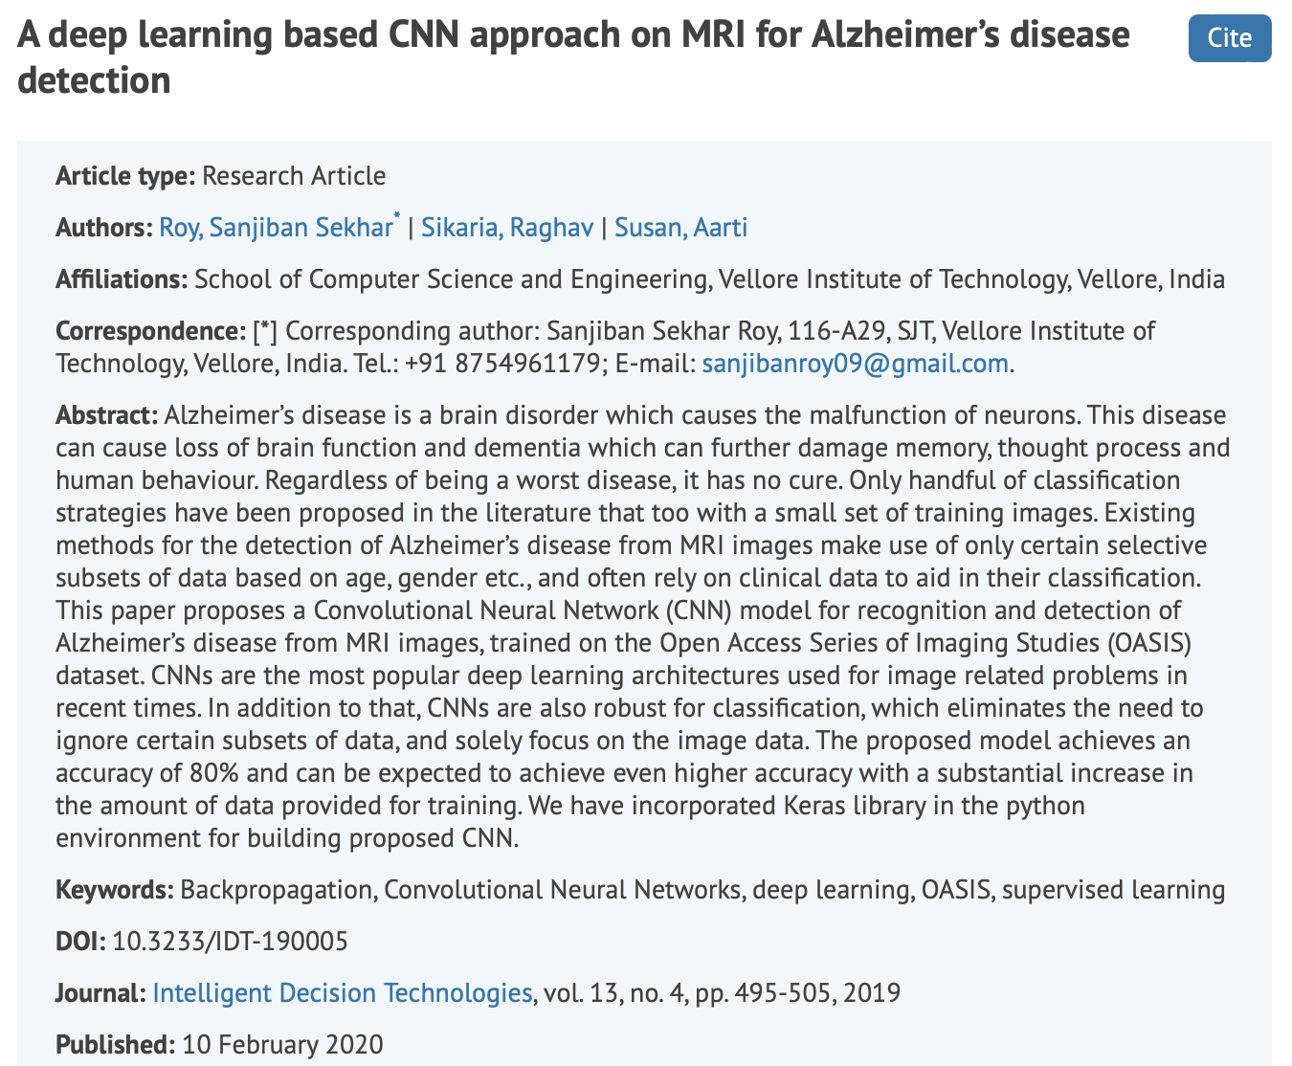
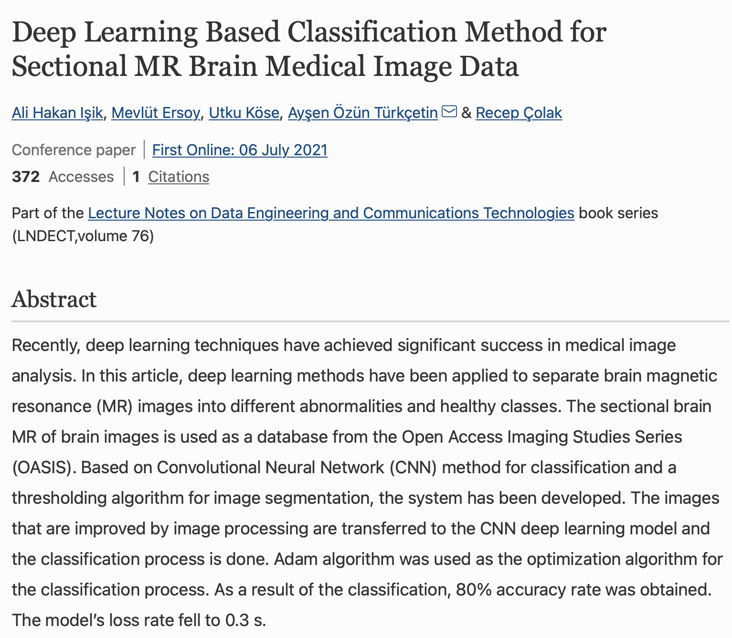
Objectif : atteindre une précision de 70% (probabilité de succès : 65%)

